Slide 1
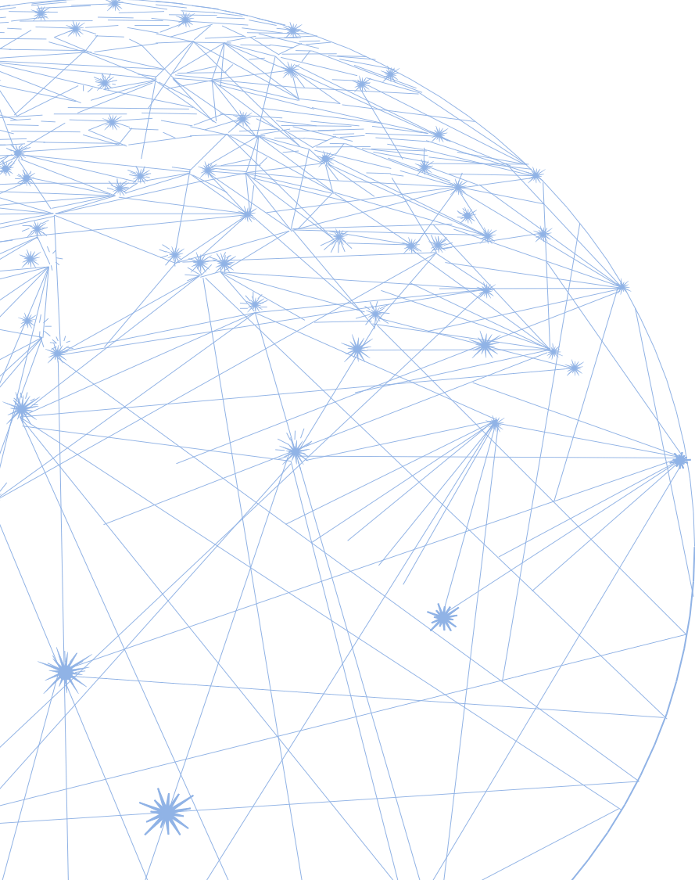

В. А. Смирнов
доктор физ.-мат. наук, профессор,
заведующий кафедрой элементарной математики
Московского педагогического государственного университета
Окружность. Геометрические места точек
2023

Slide 2

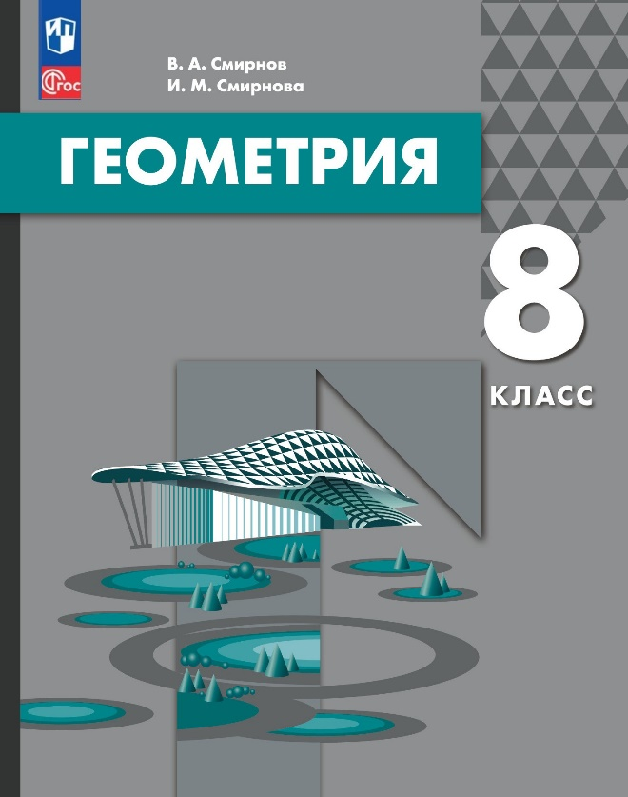

Наши новые учебники геометрии, входящие в Федеральный перечень 2023-2024 уч. г.
Notes:
В режиме слайдов ответы появляются после кликанья мышкой

Slide 3
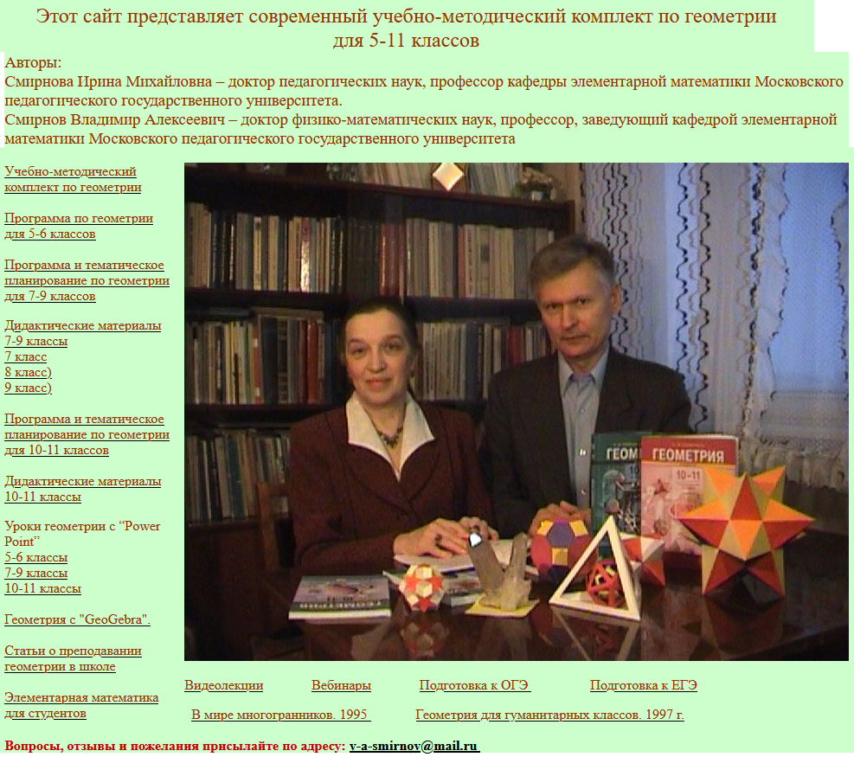
Авторский сайт: vasmirnov.ru
Notes:
В режиме слайдов ответы появляются после кликанья мышкой

Slide 4
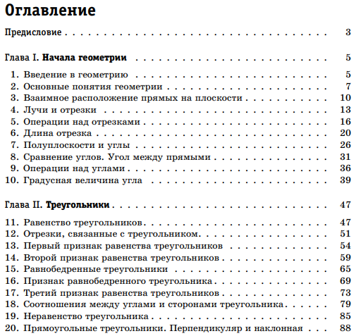

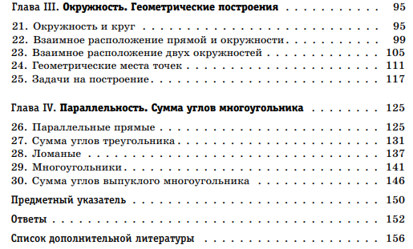
Наш учебник геометрии
Notes:
В режиме слайдов ответы появляются после кликанья мышкой

Slide 5
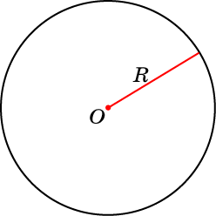
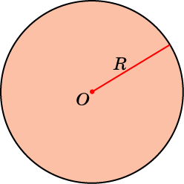
21. Окружность и круг
Фигура, состоящая из всех точек плоскости, удалённых от данной точки на данное расстояние называется окружностью. Данная точка назы­вается центром окружности, а данное расстояние – радиусом окружности. Радиусом называется также любой отрезок, соединяющий её центр с точкой, принадлежащей окружности.
Фигура, состоящая из всех точек плоскости, удалённых от данной точки на расстояние, не превосходящее данное, называется кругом. Данная точка называется центром круга, а данное расстояние – радиусом круга.
Notes:
В режиме слайдов ответы появляются после кликанья мышкой

Slide 6
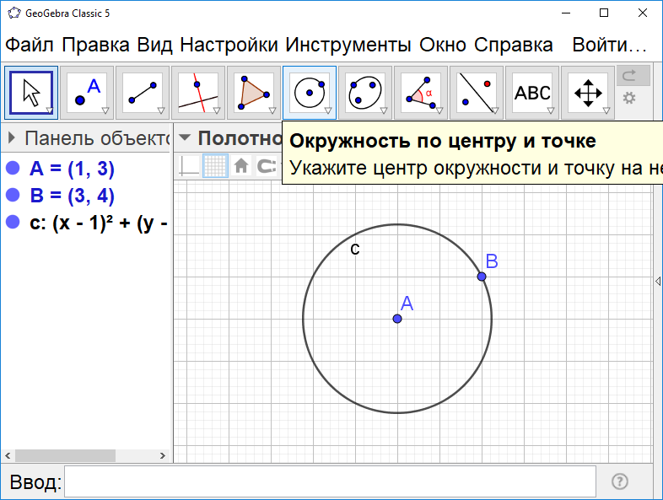
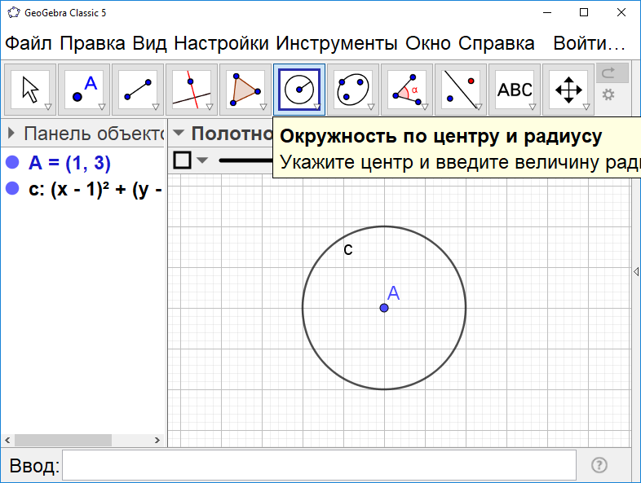
Для изображения окружности в программе GeoGebra имеются инструменты: Окружность по центру и точке; Окружность по центру и радиусу.
Notes:
В режиме слайдов ответы появляются после кликанья мышкой

Slide 7
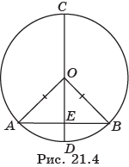
Теорема. Диаметр, перпендикулярный хорде окружности, делит эту хорду пополам.
Доказательство. Рассмотрим окружность с центром в точке О. Пусть диа­метр CD этой окружности перпендикулярен её хорде AB (рис. 21.4). В случае, если хорда AB проходит через центр О, то она является диаметром и, значит, делится в точке О пополам. В случае, если хорда AB не проходит через центр О, то обозначим E точку её пересечения с диамет­ром CD. Прямоугольные треугольники ОAE и ОBE равны (по гипотенузе и общему катету). Следовательно, AE = BE.
Notes:
В режиме слайдов ответы появляются после кликанья мышкой

Slide 8
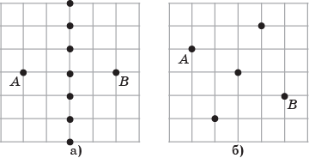
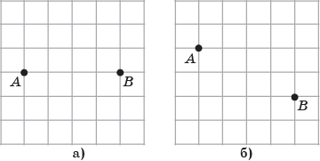
Упражнение 1
Изобразите центры окружностей, проходящих через точки A, B и расположенные в узлах сетки.
Ответ.
Notes:
В режиме слайдов ответы появляются после кликанья мышкой

Slide 9
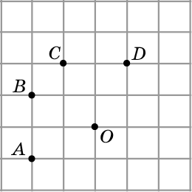
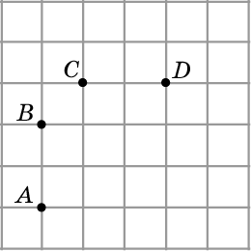
Упражнение 2
Изобразите центр O окружности, проходящей через данные точки A, B, C, D.
Ответ.
Notes:
В режиме слайдов ответы появляются после кликанья мышкой

Slide 10
Упражнение 3
Расстояние между точками A и B равно 2 см. Найдите наименьший возможный радиус окружности, проходящей через эти точки.
Ответ. 1 см.
Notes:
В режиме слайдов ответы появляются после кликанья мышкой

Slide 11
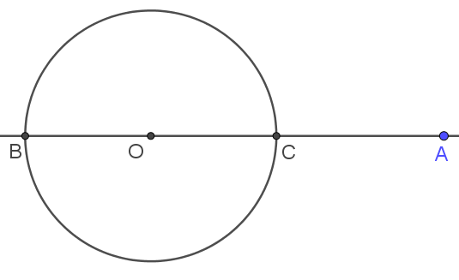
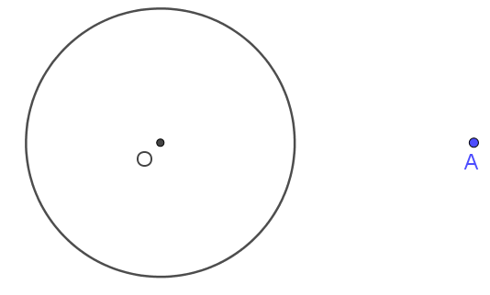
Упражнение 4
Точка A расположена вне окружности радиуса R и удалена от центра O этой окружности на расстояние d. Чему равны наименьшее и наибольшее расстояния от точки A до точек данной окружности?
Ответ: d – R; R + d.
Notes:
В режиме слайдов ответы появляются после кликанья мышкой

Slide 12
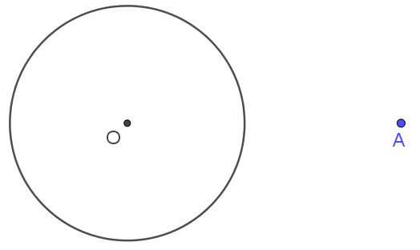
Упражнение 5
Наибольшее и наименьшее расстояния от данной точки A, расположенной вне окружности, до точек окружности равны соответственно 50 см и 20 см. Найдите радиус данной окружности.
Ответ: 15 см.
Notes:
В режиме слайдов ответы появляются после кликанья мышкой

Slide 13
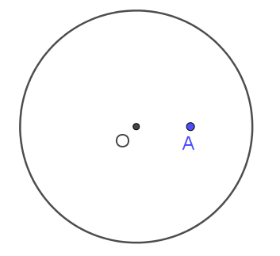
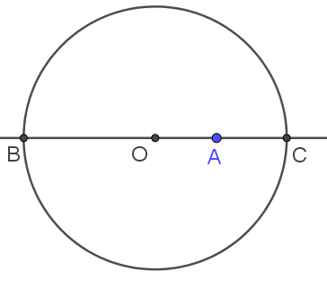
Упражнение 6
Точка A расположена внутри окружности радиуса R и удалена от центра O этой окружности на расстояние d. Чему равны наименьшее и наибольшее расстояния от точки A до точек данной окружности?
Ответ: R – d; R + d.
Notes:
В режиме слайдов ответы появляются после кликанья мышкой

Slide 14
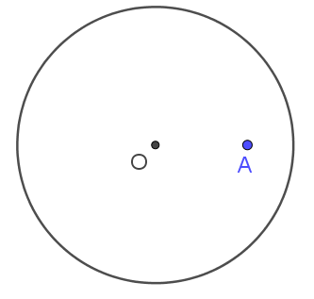
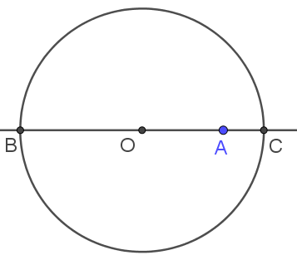
Упражнение 7
Наибольшее и наименьшее расстояния от данной точки, расположенной внутри окружности, до точек окружности равны соответственно 20 см и 4 см. Найдите радиус данной окружности.
Ответ: 12 см.
Notes:
В режиме слайдов ответы появляются после кликанья мышкой

Slide 15
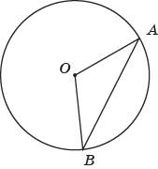
Упражнение 8
Докажите, что диаметр есть наибольшая хорда окружности.
Решение. Пусть дана окружность с центром в точке О и ради­усом R, АВ - произвольная хорда, отличная от диаметра. Проведем отрезки ОА и ОВ. В треугольнике АОВ сторона АВ меньше суммы двух других сторон, т. е. АВ < ОА + ОВ = R + R = 2R. Следовательно, хорда АВ меньше диаметра.
Notes:
В режиме слайдов ответы появляются после кликанья мышкой

Slide 16
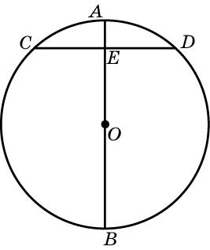
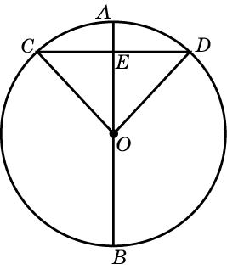
Упражнение 9
Докажите, что если диаметр проходит через середину хорды, не являющейся диаметром, то он перпендикулярен этой хорде.
Решение. Пусть диаметр AB проходит через середину E хорды CD, не являющейся диаметром.
В равнобедренном треугольнике OCD отрезок OE – медиана. Следовательно, OE – высота. Значит диаметр AB перпендикулярен хорде CD.
Notes:
В режиме слайдов ответы появляются после кликанья мышкой

Slide 17
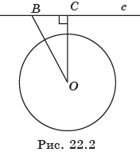
22. Взаимное расположение прямой и окружности
Теорема 1. Если расстояние от центра окружности до прямой больше радиуса окружности, то эти прямая и окружность не имеют общих точек.
Доказательство. Рассмотрим прямую c и окружность с центром О и радиусом R. Из центра O опустим перпендикуляр OC на прямую c (рис. 22.2).
Длина этого перпендикуляра является расстоянием от точки O до прямой c. По условию, оно больше радиуса R окружности. Для любой другой точки B прямой c отрезок OB будет наклонной, которая больше перпендикуляра OC, значит, и подавно, больше R.
Мы получили, что расстояние от центра окружности до любой точки прямой c больше R. Следовательно, ни одна точка прямой c не принадлежит окружности, т.е. прямая и окружность не имеют общих точек.
Notes:
В режиме слайдов ответы появляются после кликанья мышкой

Slide 18
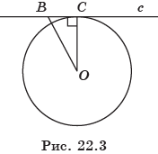
Теорема 2. Если расстояние от центра окружности до прямой равно радиусу окружности, то эта прямая является касательной к окружности.
Доказательство. Рассмотрим прямую c и окружность с центром О и радиусом R. Из центра O опустим перпендикуляр OC на прямую c (рис. 22.3).
Так как длина этого перпендикуляра равна радиусу R окружности, то точка C принадлежит данной окружности. Для любой другой точки B прямой c отрезок OB будет наклонной, которая больше перпендикуляра OC, значит, больше R.
Следовательно, никакая другая точка B прямой c не принадлежит данной окружности. Таким образом, точка C является единственной общей точкой прямой c и окружности. Значит, прямая c касается окружности
Notes:
В режиме слайдов ответы появляются после кликанья мышкой

Slide 19
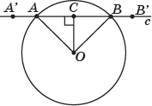
Последний вариант расположения прямой и окружностей возникает, когда расстояние от центра окружности до прямой меньше радиуса окружности.
Примем без доказательства, что в этом случае прямая и окружность пересекаются.
Notes:
В режиме слайдов ответы появляются после кликанья мышкой

Slide 20
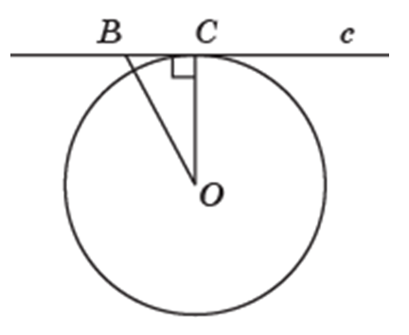
Теорема. Касательная к окружности перпендикулярна радиусу этой окружности, проведённому в точку касания.
Notes:
В режиме слайдов ответы появляются после кликанья мышкой

Slide 21
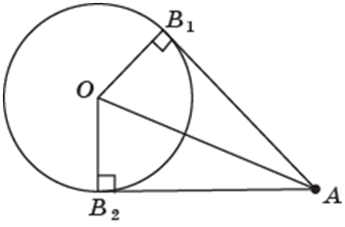
Теорема. Отрезки касательных, проведённых к окружности из одной точки, расположенной вне этой окружности, заключённые между этой точкой и точками касания, равны.
Notes:
В режиме слайдов ответы появляются после кликанья мышкой

Slide 22
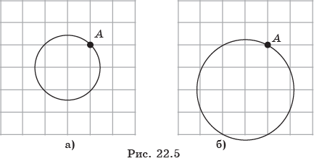
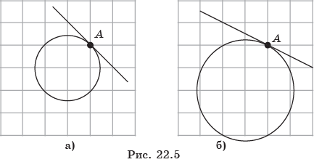
Упражнение 1
На клетчатой бумаге через точку A проведите касательную к данной окружности.
Ответ:
Notes:
В режиме слайдов ответы появляются после кликанья мышкой

Slide 23
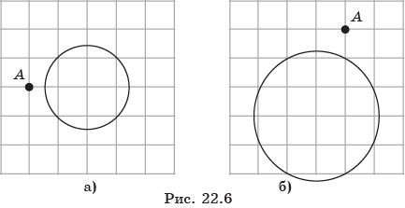
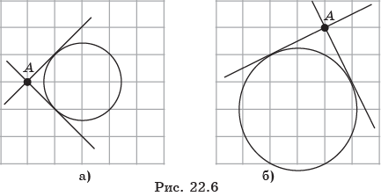
Упражнение 2
На клетчатой бумаге через точку A проведите касательную к данной окружности.
Ответ:
Notes:
В режиме слайдов ответы появляются после кликанья мышкой

Slide 24
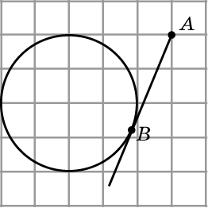
Упражнение 3
Найдите длину отрезка AB касательной. Стороны клеток равны 1.
Ответ: 3.
Notes:
В режиме слайдов ответы появляются после кликанья мышкой

Slide 25
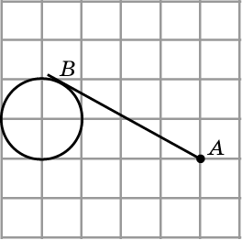
Упражнение 4
Найдите длину отрезка AB касательной. Стороны клеток равны 1.
Ответ: 4.
Notes:
В режиме слайдов ответы появляются после кликанья мышкой

Slide 26
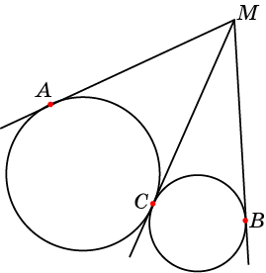
Упражнение 5
На рисунке MA, MB, MC - касательные. Верно ли, что MA = MB?
Ответ: Да.
Notes:
В режиме слайдов ответы появляются после кликанья мышкой

Slide 27
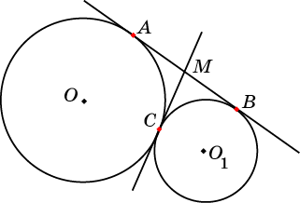
Упражнение 6
На рисунке MA, MB, MC - касательные. В каком отношении делит точка M отрезок AB?
Ответ: 1:1.
Notes:
В режиме слайдов ответы появляются после кликанья мышкой

Slide 28
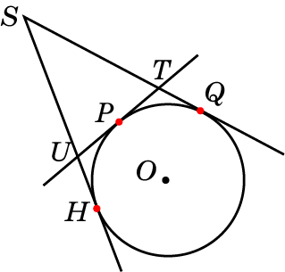
Упражнение 7
На рисунке SH и SQ - отрезки касательных, равные 18 см. Найдите периметр треугольника STU, где TU – касательная к данной окружности.
Ответ: 36 см.
Notes:
В режиме слайдов ответы появляются после кликанья мышкой

Slide 29
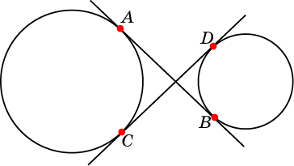
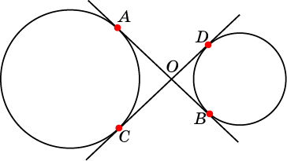
Упражнение 8
Докажите, что отрезки АВ и CD общих внутренних касательных к двум окружностям, равны.
Решение: OA = OC, OB = OD, как отрезки касательных, проведенных к окружности из одной точки. Следовательно, AB = CD.
Notes:
В режиме слайдов ответы появляются после кликанья мышкой

Slide 30
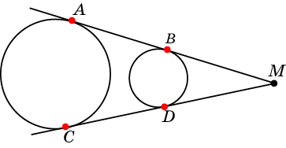
Упражнение 9
Докажите, что отрезки АВ и CD общих пересекающихся внешних касательных к двум окружностям, равны.
Решение: MA = MC, MB = MD, как отрезки касательных, проведенных к окружности из одной точки. Следовательно, AB = CD.
Notes:
В режиме слайдов ответы появляются после кликанья мышкой

Slide 31
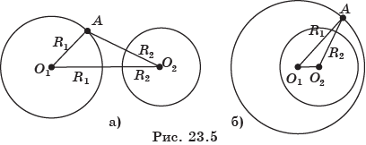
23. Взаимное расположение двух окружностей
Теорема 1. Если расстояние между центрами двух окружностей больше суммы их радиусов или меньше их разности, то эти окружности не имеют общих точек.
Notes:
В режиме слайдов ответы появляются после кликанья мышкой

Slide 32
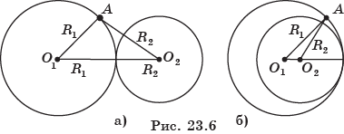
Теорема 2. Если расстояние между центрами двух окружностей равно сумме или разности их радиусов, то эти окружности касаются.
Notes:
В режиме слайдов ответы появляются после кликанья мышкой

Slide 33
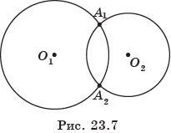
Последний вариант расположения двух окружностей возникает, когда расстояние между их центрами меньше суммы ра­диусов и больше их разностей. Пример взаимного такого расположения окружностей показан на рисунке 23.7.
В этом случае окружности пересекаются. Примем это без доказательства.
Notes:
В режиме слайдов ответы появляются после кликанья мышкой

Slide 34
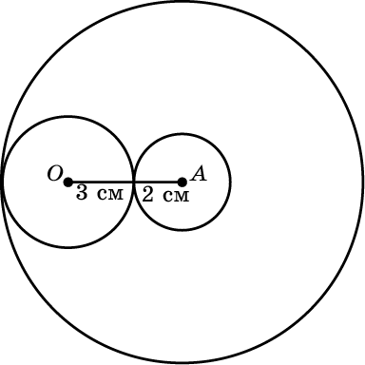
Упражнение 1
Дана окружность радиуса 3 см и точка А на расстоянии, равном 5 см, от центра окружности. Найдите радиус окружности, касающейся данной и имеющей центр в точке А.
Ответ: 2 см или 8 см.
Notes:
В режиме слайдов ответы появляются после кликанья мышкой

Slide 35
Упражнение 2
Расстояние между центрами двух окружностей равно 5 см. Как расположены эти окружности по отношению друг к другу, если их радиусы равны: а) 2 см и 3 см; б) 2 см и 2 см; в) 3 см и 3 см?
Ответ: а) Касаются;
б) не имеют общих точек;
в) пересекаются.
Notes:
В режиме слайдов ответы появляются после кликанья мышкой

Slide 36
Упражнение 4
Чему равно расстояние между центрами двух окружностей, радиусы которых равны 4 см и 6 см, если окружности: а) касаются внешне; б) касаются внутренне?
Ответ: а) 10 см;
б) 4 см.
Notes:
В режиме слайдов ответы появляются после кликанья мышкой

Slide 37
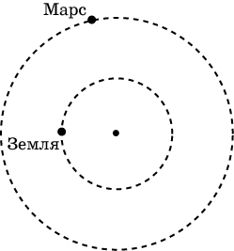
Упражнение 5
Земля и Марс обращаются вокруг Солнца по круговым (почти) орбитам радиусов 150 и 228 миллионов километров с разными угловыми скоростями. Найдите наибольшее и наименьшее расстояния между Землей и Марсом.
Ответ: 378 и 78 миллионов км.
Notes:
В режиме слайдов ответы появляются после кликанья мышкой

Slide 38
24. Геометрические места точек
Геометрическим местом точек (ГМТ) называется фигура, состоящая из всех точек, удовлетворяющих заданному свойству или нескольким заданным свойствам.
Примерами геометрических мест точек являются:
Окружность – ГМТ, удаленных от данной точки на данное расстояние;
Круг – ГМТ, удаленных от данной точки на расстояние, не превосходящее данное.
Notes:
В режиме слайдов ответы появляются после кликанья мышкой

Slide 39
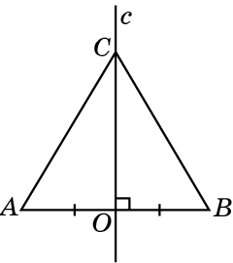
Серединный перпендикуляр
Серединным перпендикуляром к отрезку называется прямая, перпендикулярная этому отрезку и проходящая через его середину.
Notes:
В режиме слайдов ответы появляются после кликанья мышкой

Slide 40
Теорема. Серединный перпендикуляр к отрезку является ГМТ, одинаково удаленных от концов этого отрезка.
Доказательство. Пусть дан отрезок АВ и точка О – его середина. Очевидно, точка О одинаково удалена от точек А, В и принадлежит серединному перпендикуляру.
Пусть точка С одинаково удалена от точек А и В и не совпадает с точкой О. Тогда треугольник АВС равнобедренный и СО – медиана. По свойству равнобедренного треугольника медиана является и высотой. Значит, точка С принадлежит серединному перпендикуляру.
Обратно, пусть точка С принадлежит серединному перпендикуляру и не совпадает с О, тогда прямоугольные треугольники АОС и ВОС равны (по катетам). Следовательно, АС=ВС.
Notes:
В режиме слайдов ответы появляются после кликанья мышкой

Slide 41
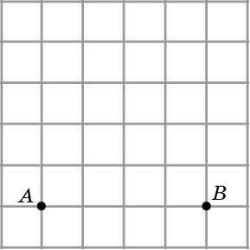
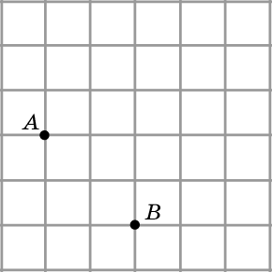
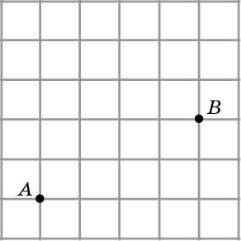
Упражнение 1
Изобразите ГМТ, равноудаленных от точек A и B.
Notes:
В режиме слайдов ответы появляются после кликанья мышкой

Slide 42



Ответ:
Notes:
В режиме слайдов ответы появляются после кликанья мышкой

Slide 43



Упражнение 2
На прямой c отметьте точку, равноудаленную от точек A, B.
Notes:
В режиме слайдов ответы появляются после кликанья мышкой

Slide 44



Ответ:
Notes:
В режиме слайдов ответы появляются после кликанья мышкой

Slide 45



Упражнение 3
Отметьте точку, равноудаленную от точек A, B и C.
Notes:
В режиме слайдов ответы появляются после кликанья мышкой

Slide 46



Ответ:
Notes:
В режиме слайдов ответы появляются после кликанья мышкой

Slide 47

Упражнение 4
Найдите геометрическое место центров окружностей, проходящих через две данные точки.
Notes:
В режиме слайдов ответы появляются после кликанья мышкой

Slide 48

Ответ: Серединный перпендикуляр к отрезку, соединяющему две данные точки.
Notes:
В режиме слайдов ответы появляются после кликанья мышкой

Slide 49

Упражнение 5
Найдите геометрическое место вершин С равнобедренных треугольников с заданным основанием AB.
Notes:
В режиме слайдов ответы появляются после кликанья мышкой

Slide 50

Ответ: Серединный перпендикуляр к отрезку AB без середины этого отрезка.
Notes:
В режиме слайдов ответы появляются после кликанья мышкой

Slide 51
Упражнение 6
Для данных точек A и B найдите ГМТ точек, D расстояние от которых до точки A меньше чем расстояние до точки B.
Notes:
В режиме слайдов ответы появляются после кликанья мышкой

Slide 52

Решение. Докажем, что искомым ГМТ является полуплоскость, ограниченная серединным перпендикуляром к отрезку AB, содержащая точку A, без этого серединного перпендикуляра.
Пусть D – внутренняя точка этой полуплоскости. Проведём отрезок AB. Обозначим C точку его пересечения с серединным перпендикуляром c. Воспользуемся неравенством треугольника, применённому к треугольнику ACD. Имеем AD < AC + CD = BC + CD = BD.
Аналогичным образом доказывается, что для внутренних точек E полуплоскости, ограниченной серединным перпендикуляром и содержащей точку B, выполняется неравенство AE > BE.
Следовательно, искомым ГМТ является полуплоскость, ограниченная серединным перпендикуляром к отрезку AB, содержащая точку A, без этого серединного перпендикуляра.
Notes:
В режиме слайдов ответы появляются после кликанья мышкой

Slide 53

Упражнение 7
Пусть А и В точки плоскости, c - прямая. Укажите геометрическое место точек прямой c, расположенных ближе к А, чем к В. В каком случае таких точек нет?
Notes:
В режиме слайдов ответы появляются после кликанья мышкой

Slide 54

Ответ: Часть прямой c, лежащая внутри полуплоскости, определяемой серединным перпендикуляром к отрезку AB и точкой A. Если прямая c целиком лежит в полуплоскости, определяемой серединным перпендикуляром и точкой B, то таких точек нет.
Notes:
В режиме слайдов ответы появляются после кликанья мышкой

Slide 55




Упражнение 8
Найдите ГМ центров окружностей радиусом r, касающихся данной окружности, радиусом R.
Ответ. Если R $≠$r, то две окружности, если R = r, то одна окружность.
Notes:
В режиме слайдов ответы появляются после кликанья мышкой

Slide 56


Упражнение 9
Найдите ГМ центров окружностей, касающихся внешним образом двух данных окружностей с радиусами R.
Ответ: Серединный перпендикуляр к отрезку, соединяющему центры окружностей.
Notes:
В режиме слайдов ответы появляются после кликанья мышкой

Slide 57

Биссектриса угла
Теорема. Биссектриса угла является ГМТ, расположенных внутри этого угла и одинаково удаленных от его сторон.
Доказательство. Рассмотрим угол c вершиной в точке О и сторонами а, b. Пусть точка С лежит внутри данного угла. Опустим из нее перпендикуляры СА и CB на стороны а и b.
Если CA = CB, то прямоугольные треугольники АOС и ВOС равны (по гипотенузе и катету). Следовательно, углы AOC и BOC равны. Значит, точка C принадлежит биссектрисе угла.
Обратно, если точка C принадлежит биссектрисе угла, то прямоугольные треугольники AOC и BOC равны (по гипотенузе и острому углу). Следовательно, AC = BC. Значит, точка С одинаково удалена от сторон данного угла.
Notes:
В режиме слайдов ответы появляются после кликанья мышкой

Slide 58






Упражнение 1
Изобразите геометрическое место внутренних точек угла AOB, равноудаленных от его сторон.
Ответ.
Notes:
В режиме слайдов ответы появляются после кликанья мышкой

Slide 59




Упражнение 2
На прямой c отметьте точку C, равноудаленную от сторон угла AOB.
Ответ.
Notes:
В режиме слайдов ответы появляются после кликанья мышкой

Slide 60


Упражнение 3
Найдите геометрическое место точек, одинаково удаленных от двух пересекающихся прямых a и b
Ответ. Точки, принадлежащие биссектрисам четырех углов, образованных данными прямыми;
Notes:
В режиме слайдов ответы появляются после кликанья мышкой

Slide 61

Упражнение 4
Для двух данных пересекающихся прямых a и b найдите геометрическое место точек, расположенных ближе к a чем к b
Ответ. внутренности двух вертикальных углов, образованных биссектрисами.
Notes:
В режиме слайдов ответы появляются после кликанья мышкой

Slide 62


Упражнение 5
Найдите геометрическое место центров окружностей касающихся двух данных пересекающихся прямых.
Ответ: Биссектрисы углов, образующихся при пересечении данных прямых, без точки пересечения этих прямых.
Notes:
В режиме слайдов ответы появляются после кликанья мышкой

Slide 63


Упражнение 6*
  Найдите ГМТ, равноудалённых от сторон угла AOB.
Ответ.
Notes:
В режиме слайдов ответы появляются после кликанья мышкой

Slide 64



Упражнение 7
Отметьте точки, расположенные в узлах сетки, из которых отрезок AB виден под углом 90^{о}.
а)
б)
в)*
Notes:
В режиме слайдов ответы появляются после кликанья мышкой

Slide 65



Ответы.
а)
б)
в)
Notes:
В режиме слайдов ответы появляются после кликанья мышкой

Slide 66



Упражнение 8
Отметьте точки, расположенные в узлах сетки, из которых отрезок AB виден под углом 45^{о}.
а)
б)*
в)*
Notes:
В режиме слайдов ответы появляются после кликанья мышкой

Slide 67



Ответ:
а)
б)
в)
Notes:
В режиме слайдов ответы появляются после кликанья мышкой

Slide 68
25. Задачи на построение
Решение задач на построение, как правило, состоит из четырёх этапов.
1. Анализ условия задачи, который состоит в нахождении таких зависимостей, которые позволили бы построить искомую фигуру.
2. Построение, которое состоит в том, чтобы указать последовательность основных построений (или ранее решённых задач), которые достаточно произвести, чтобы искомая фигура была построена.
3. Доказательство, которое состоит в установлении того, что построенная фигура, действительно, удовлетворяет всем поставленным в задаче условиям.
4. Исследование, при котором выясняется, всегда ли можно выполнить построение избранным способом и сколько решений имеет задача.
Notes:
В режиме слайдов ответы появляются после кликанья мышкой

Slide 69

Пример 1. Построить серединный перпендикуляр к данному отрезку.
Решение. Пусть АВ – данный отрезок. Предположим, что серединный перпендикуляр c построен (рис. 25.1). Он является геометрическим местом точек C, равноудалённых от концов A и B данного отрезка. Значит, если с центрами в точках A и B провести пересекающиеся окружности одинакового радиуса, то их точки пересечения будут принадлежать искомому серединному перпендикуляру.
С центрами в точках А и В и радиусом, большим половины АВ, опишем окружности (рис. 25.2). Так как расстояние между центрами окружностей меньше суммы радиусов этих окружностей и больше их разностей, то эти окружности пересекаются, т. е. имеют ровно две общие точки. Обозначим С₁ и С₂ точки их пересечения. Проведём прямую C₁C₂. Она и будет искомым серединным перпендикуляром к отрезку AB.
Действительно, построенные точки С₁ и С₂ равноудалены от концов отрезка AB. Следовательно, они принадлежат серединному перпендикуляру, значит, прямая C₁C₂ является иско­мым серединным перпендикуляром.
Notes:
В режиме слайдов ответы появляются после кликанья мышкой

Slide 70

Серединный перпендикуляр к данному отрезку можно построить в программе GeoGebra с помощью инструмента «Серединный перпендикуляр»
Notes:
В режиме слайдов ответы появляются после кликанья мышкой

Slide 71

Пример 2. Из данной точки C, не принадлежащей данной прямой d, опустить перпендикуляр на эту прямую.
Notes:
В режиме слайдов ответы появляются после кликанья мышкой

Slide 72

Прямую, проходящую через данную точку, перпендикулярную данной прямой, можно построить в программе GeoGebra с помощью инструмента «Перпендикулярная прямая»
Notes:
В режиме слайдов ответы появляются после кликанья мышкой

Slide 73

Пример 3. Построить биссектрису угла.
Notes:
В режиме слайдов ответы появляются после кликанья мышкой

Slide 74

Биссектрису данного угла можно построить в программе GeoGebra с помощью инструмента «Биссектриса угла»
Notes:
В режиме слайдов ответы появляются после кликанья мышкой

Slide 75

Пример 4. Построить треугольник АВС с данными сторонами АВ = с, АС = b, ВС = a.
Notes:
В режиме слайдов ответы появляются после кликанья мышкой

Slide 76

Упражнение 1
Постройте середину заданного отрезка AB.
Решение: Строим серединный перпендикуляр к данному отрезку и находим его точку пересечения с этим отрезком. Она и будет искомой серединой.
Notes:
В режиме слайдов ответы появляются после кликанья мышкой

Slide 77

Упражнение 2
Через данную точку C, принадлежащую данной прямой c, проведите прямую перпендикулярную этой прямой.
Решение: Строим окружность с центром C. Находим её точки A, B пересечения с данной прямой c. Строим серединный перпендикуляр к отрезку AB. Он и будет искомой прямой.
Notes:
В режиме слайдов ответы появляются после кликанья мышкой

Slide 78
Упражнение 3
Постройте угол величиной: а) 60^{о}; б) 30^{о}.
Решение: а) Строим равносторонний треугольник ABC. Его углы будет равен 60^{о}; б) строим биссектрису AD угла BAC.Угол BAD будет равен 30^{о}.
Notes:
В режиме слайдов ответы появляются после кликанья мышкой

Slide 79

Упражнение 4
В программе GeoGebra постройте треугольник со сторонами 3 см, 4 см, 5 см.
Ответ.
Notes:
В режиме слайдов ответы появляются после кликанья мышкой

Slide 80

Упражнение 5
Постройте окружность, проходящую через три данные точки, не принадлежащие одной прямой.
Решение. Построим серединные перпендикуляры к отрезкам AB и BC. Найдём их точку O пересечения. Она будет центром искомой окружности. Проведём окружность с центром O и радиусом OA.
Notes:
В режиме слайдов ответы появляются после кликанья мышкой

Slide 81

Окружность, проходящую через три данные точки, не принадлежащие одной прямой, можно построить с помощью инструмента «Окружность по трём точкам» в программе GeoGebra.
Notes:
В режиме слайдов ответы появляются после кликанья мышкой

Slide 82


Упражнение 6
Постройте окружность с центром в данной точке С, касающуюся данной окружности с центром в точке O.
Решение. Проведём прямую OC. Найдём её точки A, B пересечения с данной окружностью. С центром в точке C и радиусами AC и BC проведём окружности.
Notes:
В режиме слайдов ответы появляются после кликанья мышкой

Slide 83

Упражнение 7
Используя рисунок, объясните, как построить касательную к данной окружности, проходящую через данную точку вне этой окружности.
Notes:
В режиме слайдов ответы появляются после кликанья мышкой

Slide 84

Для построения касательной к окружности в программе GeoGebra имеется инструмент «Касательная». Выбрав этот инструмент, и указав последовательно точку и окружность, получим касательные к окружности, проходящие через данную точку.
Notes:
В режиме слайдов ответы появляются после кликанья мышкой

Slide 85







Упражнение 1*
На клетчатой бумаге постройте несколько точек, равноудаленных от данной точки F и данной прямой d. Соедините их плавной кривой.
Notes:
В режиме слайдов ответы появляются после кликанья мышкой

Slide 86

Определение параболы
Пусть на плоскости задана прямая d и точка F, не принадлежащая этой прямой. Геометрическое место точек, равноудаленных от прямой d и точки F, называется параболой. Прямая d называется директрисой, а точка F - фокусом параболы.
Notes:
В режиме слайдов ответы появляются после кликанья мышкой

Slide 87

Рисуем параболу
Параболу можно нарисовать с помощью линейки, угольника, кнопок, нитки и карандаша.
Notes:
В режиме слайдов ответы появляются после кликанья мышкой

Slide 88

Параболу с данными фокусом и директрисой можно получить в программе GeoGebra с помощью инструмента «Парабола».
Notes:
В режиме слайдов ответы появляются после кликанья мышкой

Slide 89





Упражнение 2*
На клетчатой бумаге постройте несколько точек, расположенных в узлах сетки, сумма расстояний от которых до точек F₁ и F₂ равна 6 (стороны клеток равны 1). Соедините их плавной кривой.
Notes:
В режиме слайдов ответы появляются после кликанья мышкой

Slide 90

Определение эллипса
Геометрическое место точек плоскости, сумма расстояний от которых до двух заданных точек F₁, F₂ есть величина постоянная, называется эллипсом. Точки F₁, F₂ называются фокусами эллипса.
Notes:
В режиме слайдов ответы появляются после кликанья мышкой

Slide 91

Рисуем эллипс
По данному рисунку укажите способ построения эллипса с помощью кнопок, нитки и карандаша.
Notes:
В режиме слайдов ответы появляются после кликанья мышкой

Slide 92

Эллипс с данными фокусами можно получить в программе GeoGebra с помощью инструмента «Эллипс».
Notes:
В режиме слайдов ответы появляются после кликанья мышкой

Slide 93







Упражнение 3*
На клетчатой бумаге постройте несколько точек, расположенных в узлах сетки, модуль разности расстояний от которых до точек F₁ и F₂ равен 2 (стороны клеток равны 1). Соедините их плавной кривой.
Notes:
В режиме слайдов ответы появляются после кликанья мышкой

Slide 94

Определение гиперболы
Геометрическое место точек плоскости, разность расстояний от которых до двух заданных точек F₁, F₂ есть величина постоянная, называется гиперболой. Точки F₁, F₂ называются фокусами гиперболы.
Notes:
В режиме слайдов ответы появляются после кликанья мышкой

Slide 95

Рисуем гиперболу
По данному рисунку укажите способ построения гиперболы с помощью линейки, кнопок, нитки и карандаша.
Notes:
В режиме слайдов ответы появляются после кликанья мышкой

Slide 96

Гиперболу с данными фокусами можно получить в программе GeoGebra с помощью инструмента «Гипербола».
Notes:
В режиме слайдов ответы появляются после кликанья мышкой

